Slide 1
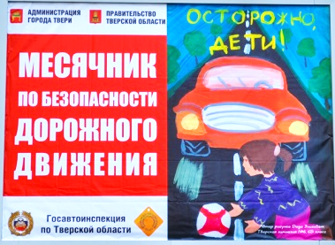
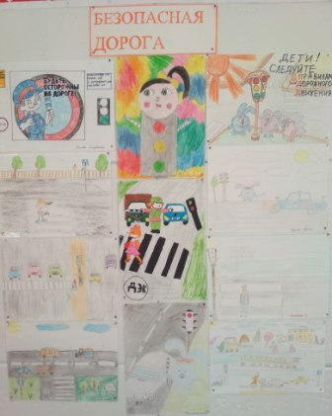
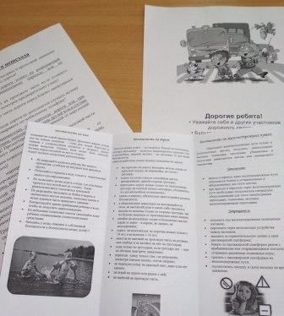
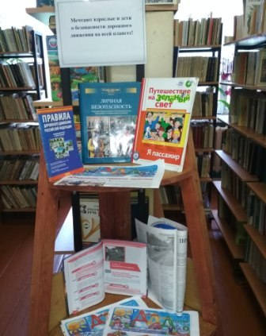
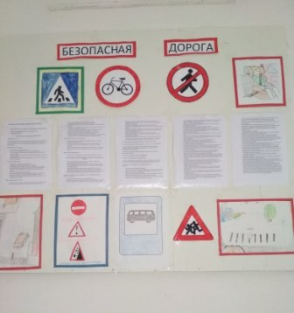
СТАРИЦКИЙ РАЙОН
Выставка книг для учащихся «Я и дорога»,
Выставка детских рисунков «Дорога и мы!»,
Распространение памяток, листовок «Безопасная дорога»,
Обновление стенда по безопасности дорожного движения.
Дата проведения: 10- 14.09.2017 года
Участники мероприятия: учащиеся 1-11 классов МБОУ «Луковниковская СОШ»
Цель: привлечение детей к пропаганде соблюдения правил поведения на улицах и дорогах, снижение количества ДТП с участием детей и подростков, совершенствование уровня накопленных практических навыков
Результат : воспитание ответственности у детей за свое поведение
Отдел образования Администрации Старицкого района
МБОУ «Луковниковская СОШ»

